Slide 1

Архитектуры процессорных систем
Лекция 1. Основные концепции
Цикл из 8 лекций и 4 лабораторных работ о цифровой схемотехнике,
способах построения и архитектуре компьютеров

Slide 2
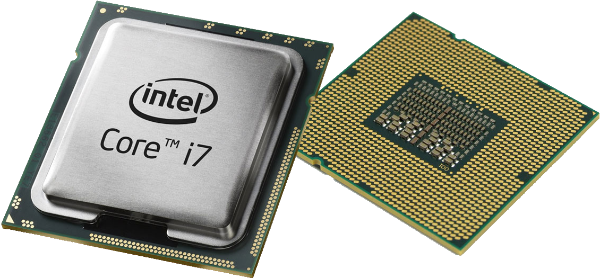
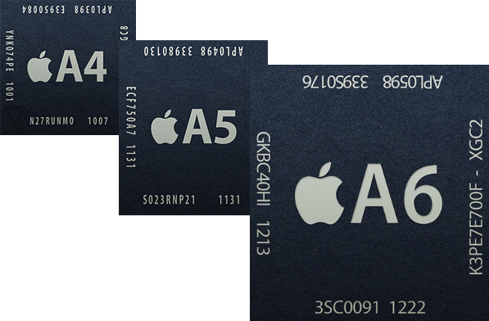
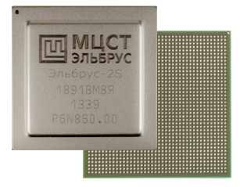
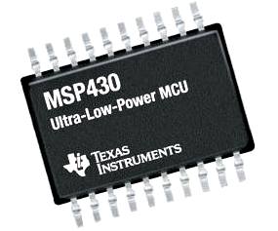
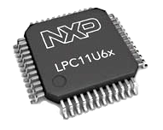
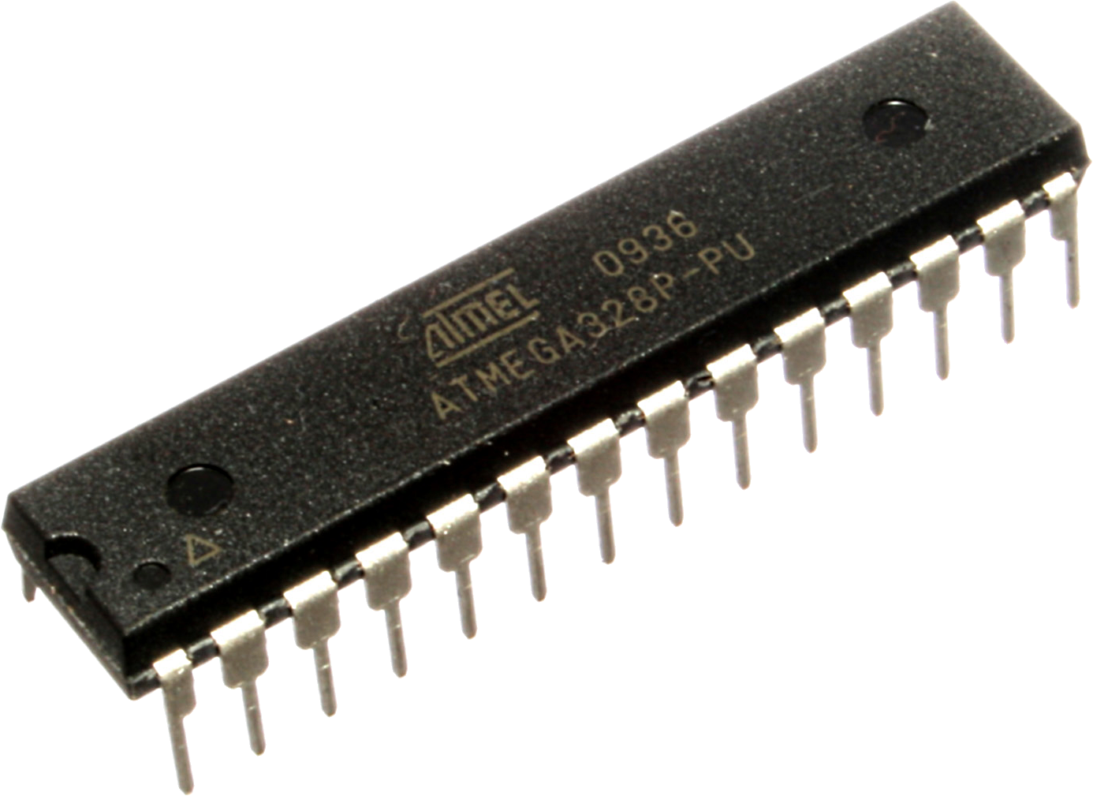
Процессор — это
программно-управляемое устройство
выполняющее обработку информации
и управляющее этим процессом

Slide 3
Учебный план
Основные концепции
Основные понятия (процессор, архитектура и т.п.)
Как работает ПЛИС, что такое HDL, описание модуля
Цифровая арифметика. АЛУ
Последовательная логика. Память
Архитектура RISC-V
Однотактный, многотактный процессор RISC-V
Конвейерный процессор RISC-V
Виды и классификации архитектур
Подсистема прерывания
Подсистема памяти (основная, кэш, виртуальная)
Подсистема ввода-вывода, шины
<- первая лекция
<- допуск к первой лабе
<- 1,2 лабы
<- 3 лаба
<- вторая лекция
<- третья лекция
<- четвертая лекция
<- пятая лекция
<- шестая лекция
<- седьмая лекция
<- восьмая лекция

Slide 4
1. Процессоры встраиваемых систем (embedded processor)
Универсальные
С расширенными коммуникационными возможностями
С расширенными возможностями дискретного ввода-вывода
С расширенными возможностями обработки аналоговых сигналов (MSP)
2. Коммуникационные процессоры
Сетевые
Модемные
3. Процессоры цифровой обработки сигналов (DSP)
4. Медийные процессоры
С аппаратной поддержкой мультимедийной обработки (медиапроцессоры)
С мультимедийным расширением набора команд
5. Co-процессоры
Математические
Ввода-вывода
Нейропроцессоры
Процессоры языков высокого уровня
Узкоспециализированные (медицинские, военные, научно-исследовательские системы и т.п.)
6. Транспьютеры

Slide 5
Принципы фон Ней мана
Двоичное кодирование
Адресуемость памяти
Последовательное программное управление
Однородность памяти

Slide 6
Машина с хранимой в памяти программой
Main
Memory
instruction
Central
Processing
Unit
instruction
instruction
instruction
data
data
data

Slide 7
Машина с хранимой в памяти программой
Main
Memory
Выборка команды из памяти
instruction
Central
Processing
Unit
instruction
instruction
Декодирование команды
instruction
Выполнение команды
Запись результата в память
data
data
data

Slide 8
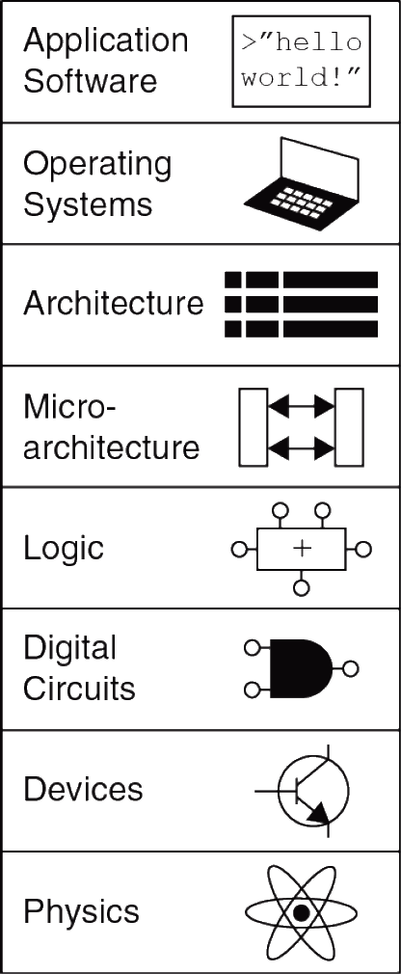

Slide 9

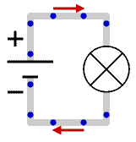
Физика

Slide 10
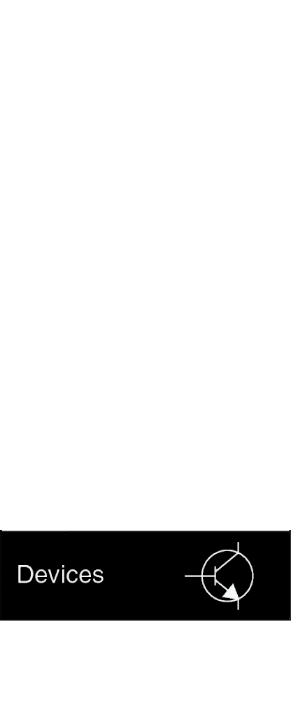
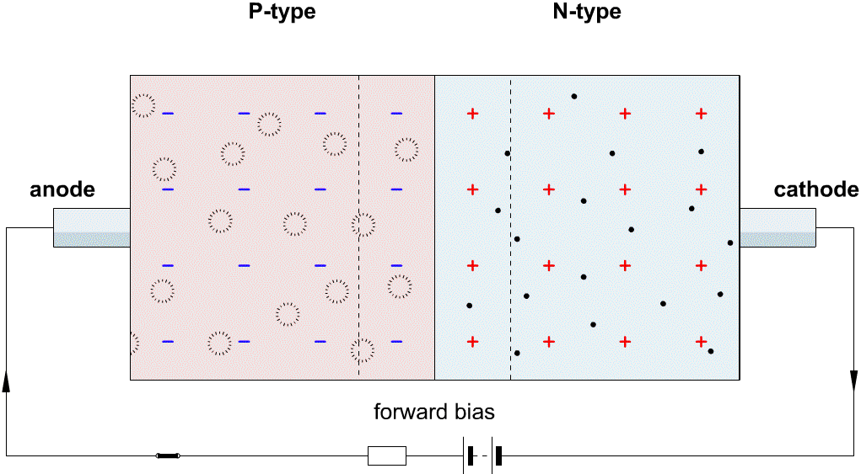
Аналоговая техника

Slide 11
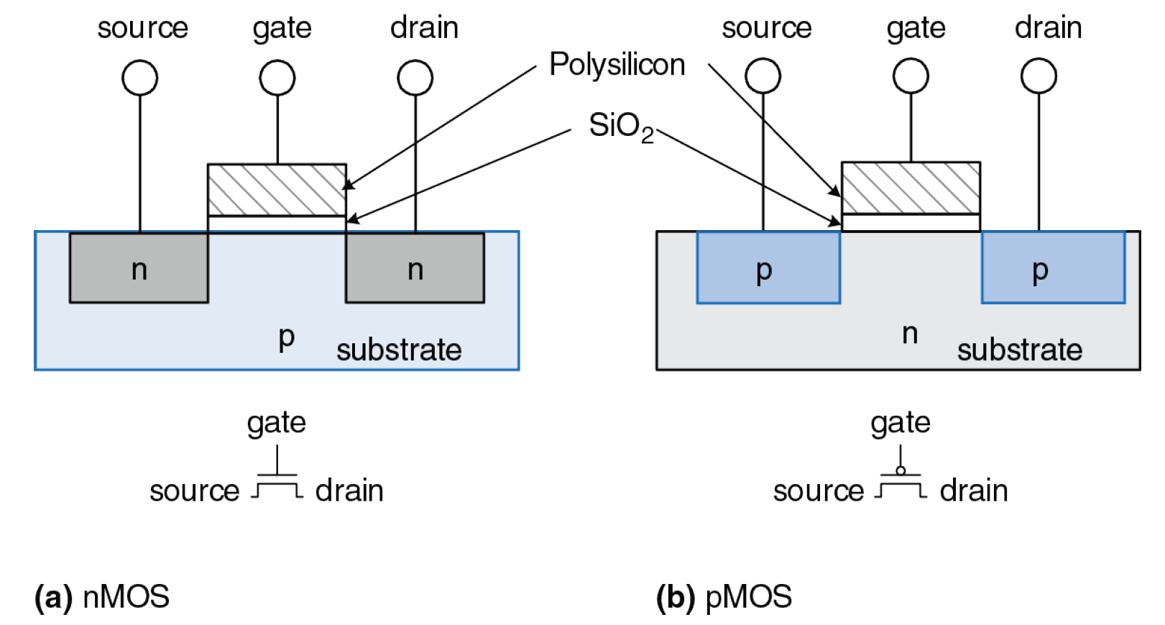
nMOS pMOS

Slide 12
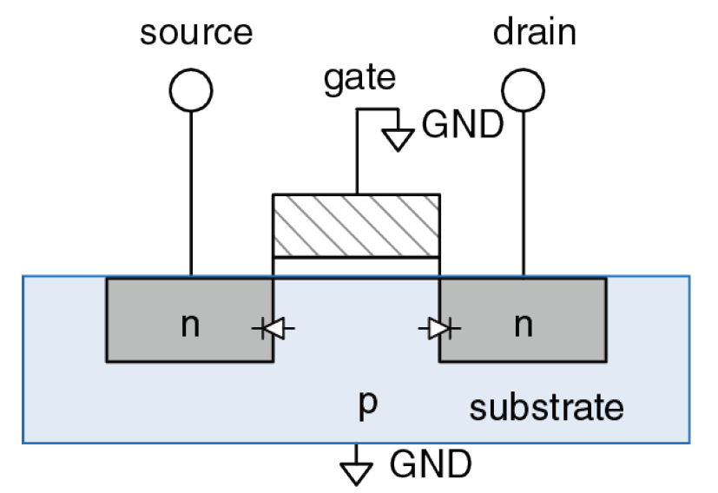

Slide 13
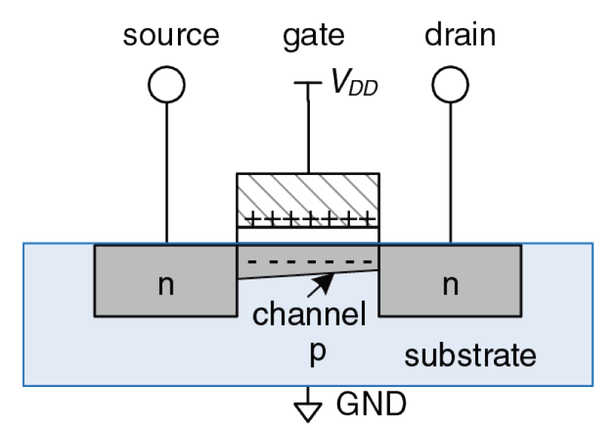

Slide 14
nMOS pMOS

Slide 15
nMOS pMOS

Slide 16
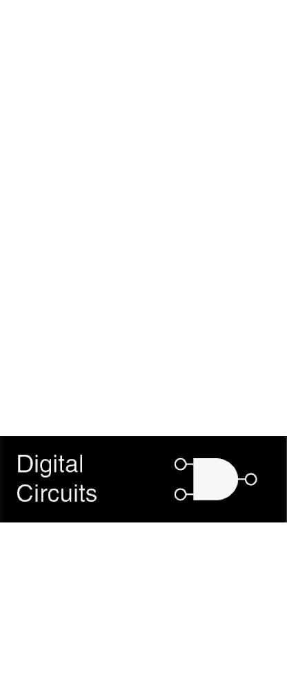
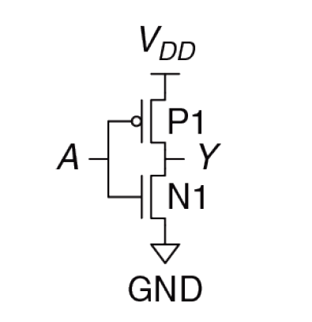
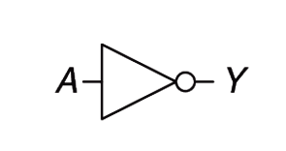
Схемотехника

Slide 17
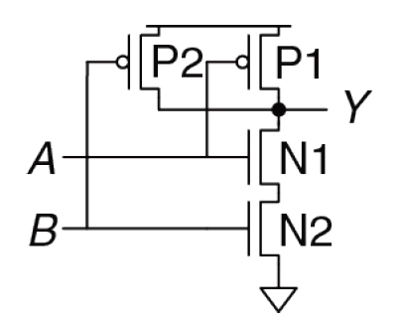
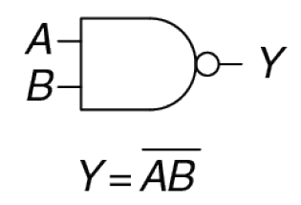

Slide 18
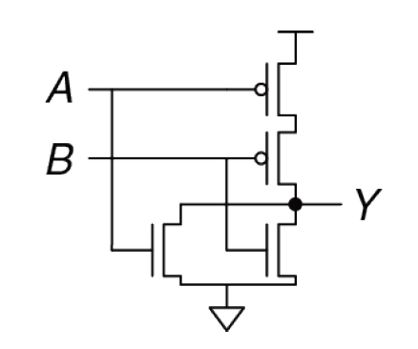
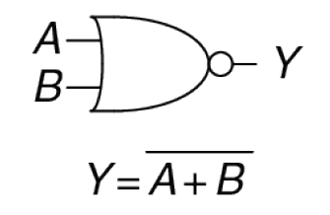

Slide 19
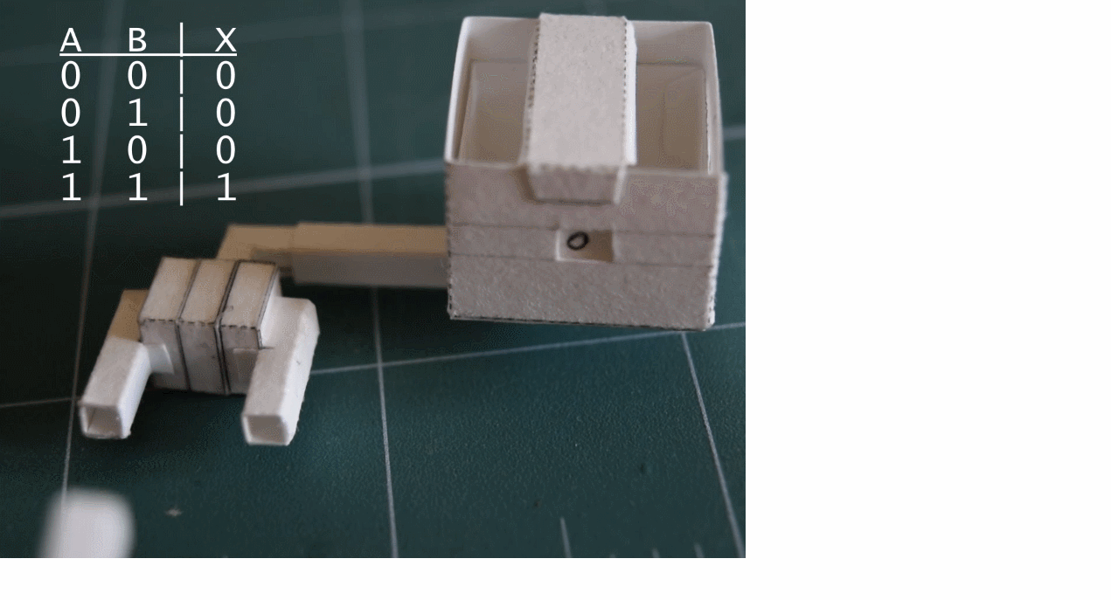

Slide 20
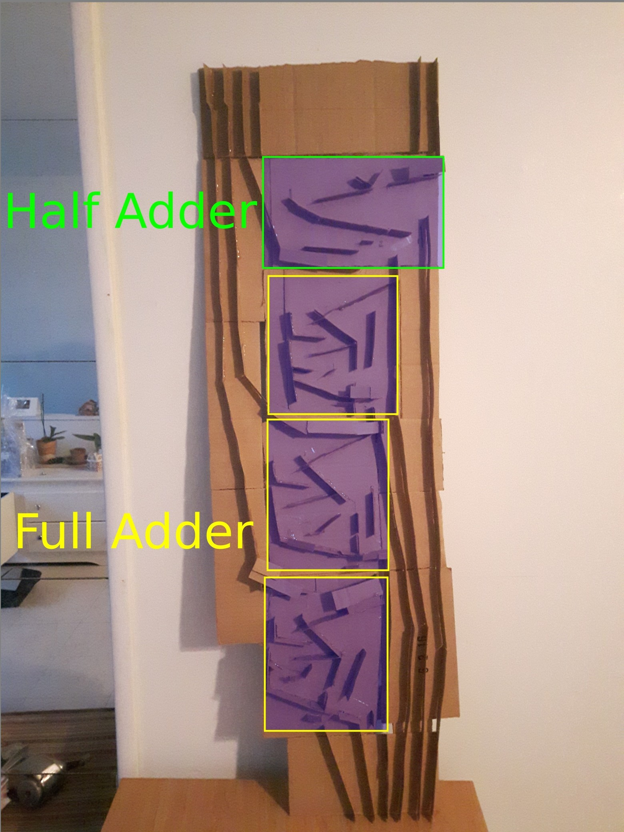
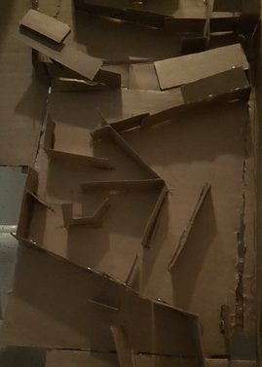
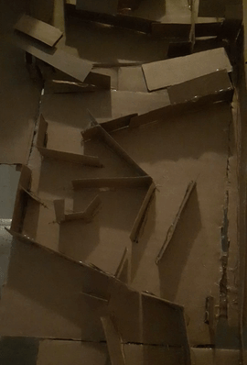

Slide 21

Цифровая схемотехника

Slide 22

– физическая модель, которая устанавливает состав, порядок и принципы взаимодействия основных функциональных частей процессора (структурная организация)

Slide 23
– абстрактная модель функциональных возможностей процессора (средства, которыми может пользоваться программист / функциональная организация)

Slide 24
Операционные системы

Slide 25
Программирование

Slide 26
Иерархичность – предполагает разделение системы на отдельные модули, а затем последующее разделение каждого такого модуля на фрагменты до уровня, позволяющего легко понять поведение каждого конкретного фрагмента
Модульность – требует, чтобы каждый модуль в системе имел четко определенную функциональность и набор интерфейсов и мог быть легко и без непредвиденных побочных эффектов соединен с другими модулями системы
Регулярность – принцип регулярности требует соблюдения единообразия при проектировании отдельных модулей системы

Slide 27
Основная память
Устройство управления
Регистровый файл
АЛУ

Slide 28
Что по адресу PC?
Основная память
Устройство управления
Регистровый файл
АЛУ

Slide 29
0111 0101 0010 1011 1010
Основная память
Устройство управления
Регистровый файл
АЛУ

Slide 30
0111 0101 0010 1011 1010
Основная память
Устройство управления
Регистровый файл
АЛУ

Slide 31
0111 0101 0010 1011 1010
Основная память
Устройство управления
Регистровый файл
АЛУ

Slide 32
0111 0101 0010 1011 1010
Основная память
Устройство управления
Регистровый файл
АЛУ

Slide 33
0111 0101 0010 1011 1010
Основная память
Устройство управления
Флаги
Регистровый файл
АЛУ

Slide 34
Основная память
Устройство управления
Флаги
Регистровый файл
АЛУ

Slide 35
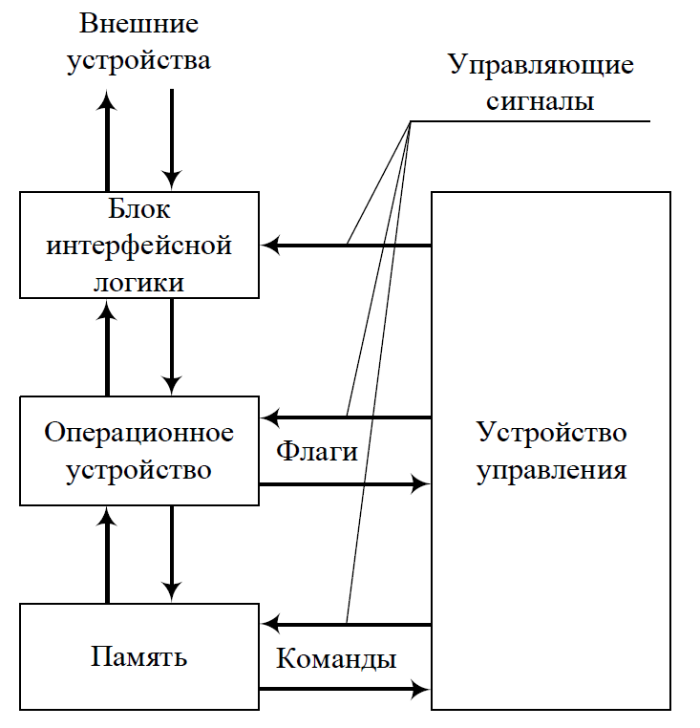

Slide 36
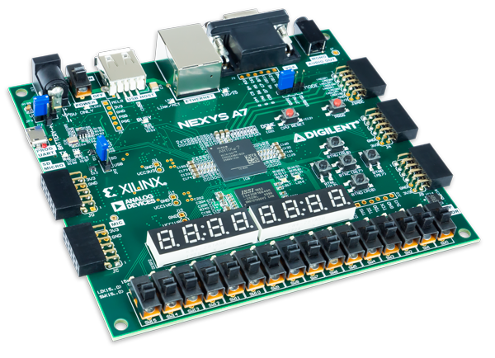
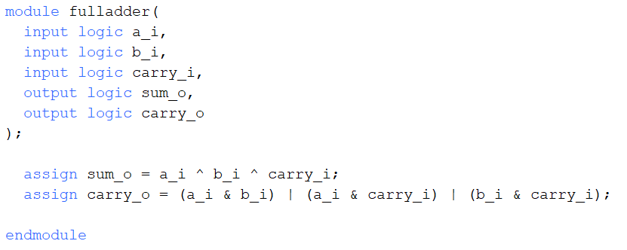
Лабораторные работы
Используя язык описания аппаратуры SystemVerilog, реализовать на базе FPGA простейший программируемый процессор.

Slide 37
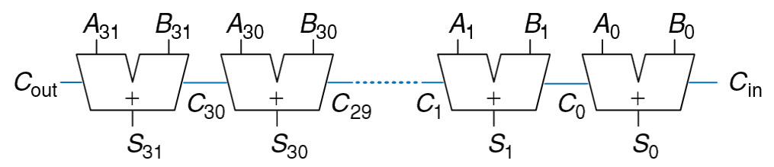
ЛР1. Verilog HDL. Сумматор

Slide 38
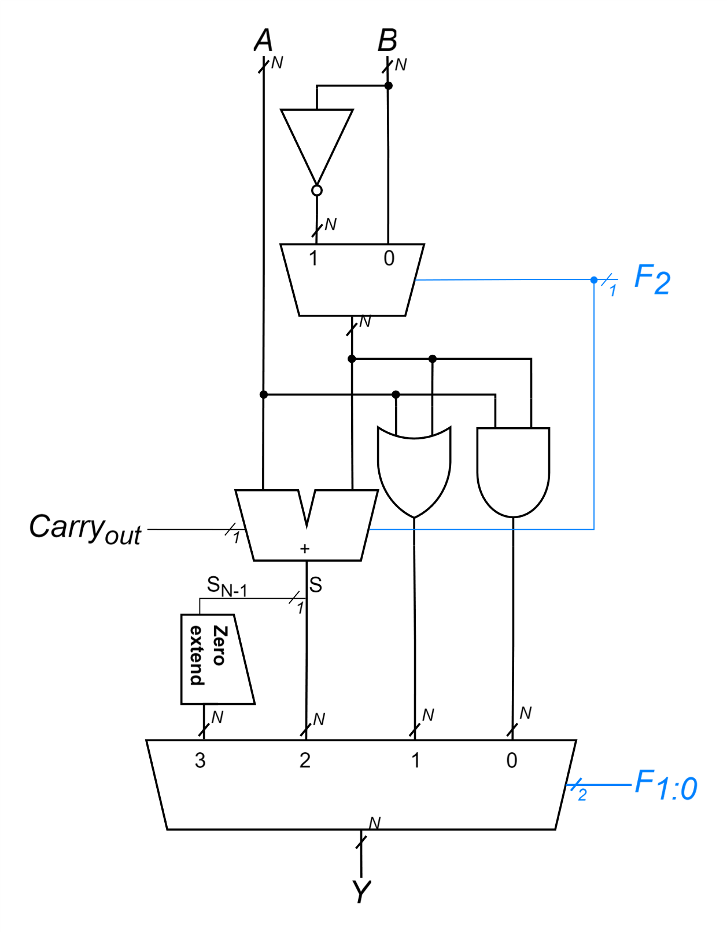
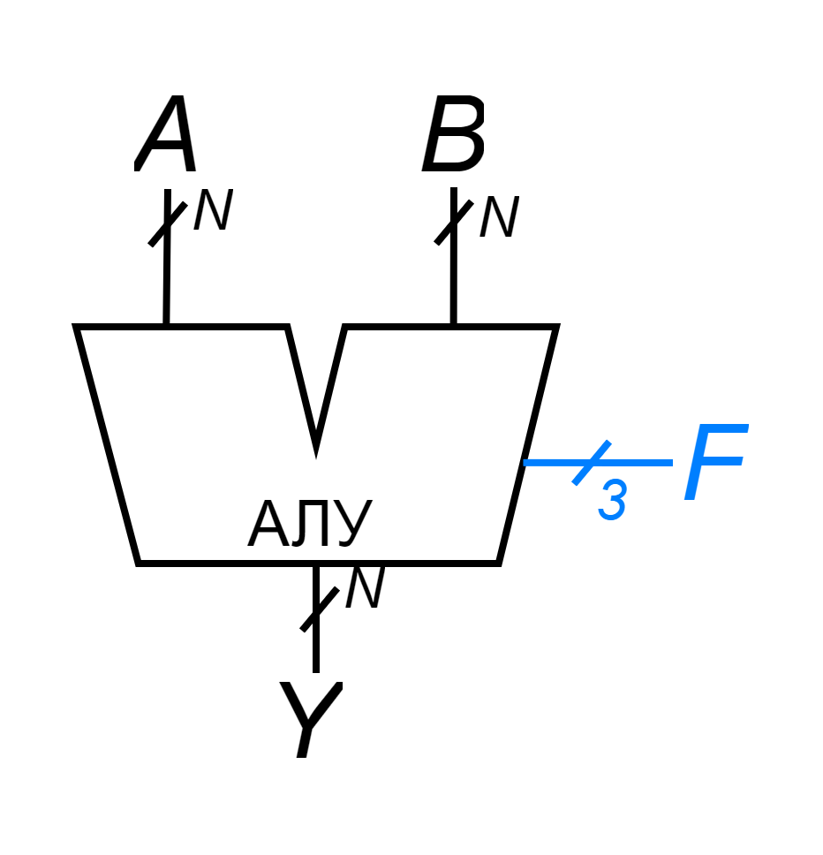
ЛР2. Арифметико-логическое устройство

Slide 39
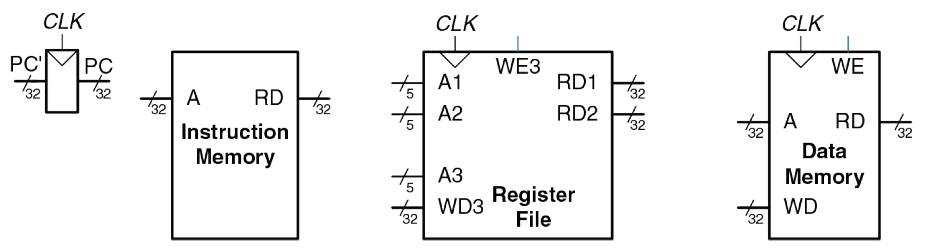
ЛР3. Регистровый файл. Память

Slide 40
ЛР3. Регистровый файл. Память

Slide 41
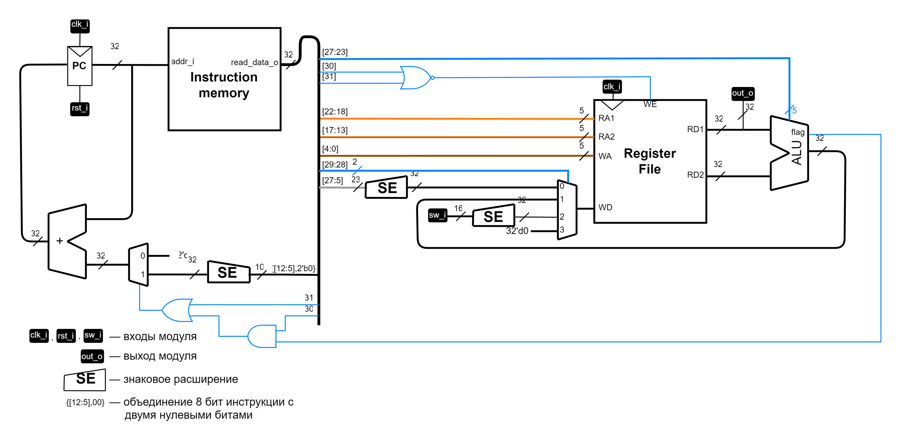
ЛР4. Простейшее программируемое устройство

